Slide 1
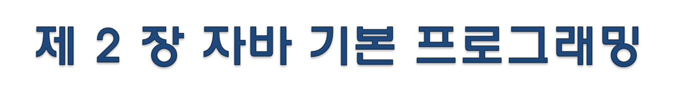

Slide 2

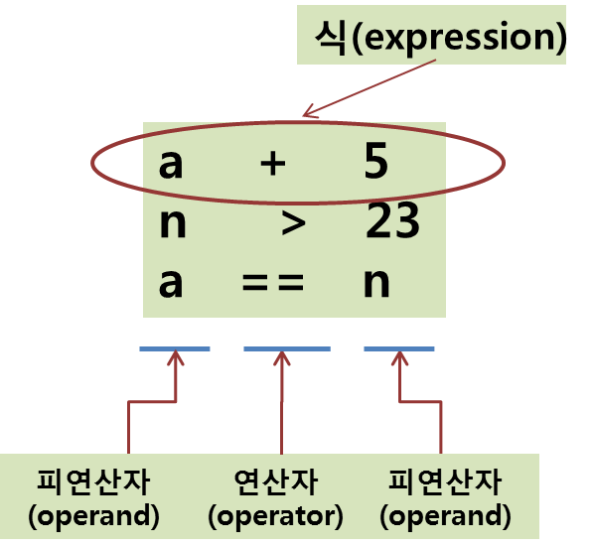
연산 : 주어진 식을 계산하여 결과를 얻어내는 과정

Slide 3

단순한 식
  변수
  리터럴
  메소드 호출
    a
    100
    m()
    a + 100 * m()
식
  위의 단순한 식이 연산자 및 괄호와 결합하여 식을 이룸
  식은 연산을 거쳐 하나의 값을 가지며 이 값을 식의 반환값이라고 함

Slide 4

식 x + y + z의 연산순서
  x값이 정해짐
  y값이 정해짐
  좌측 + 연산
  z 값이 정해짐
  우측 + 연산
다른 예
  x() + y() + z()
    메소드 호출 3개로 이루어진 식

Slide 5

식의 타입은 식에 포함된 피연산자 중 큰 쪽의 타입을 따른다
  작은 타입의 피연산자를 먼저 자동 형변환한 후 연산을 수행
어떤 정수 연산 결과도 최소한 int이다
  산술 연산자나 비트연산자를 byte, short, int, char 형의 정수 피연산자에 적용하면 그 결과는 int형이 된다. 단 long 피연산자가 포함되어 있으면 결과는 long이다.

Slide 6

주의
  byte b1 = 3;
  byte b2 = 5;
  byte b3 = b1 + b2; // invalid
    식 (b1 + b2)의 타입이 int이므로 이를 byte형 변수에 대입할 수 없다
  byte b3 = (byte)(b1 + b2); // 바른 처리
식이 리터럴로 이루어진 경우
  byte b = 7 + 20 * 6; // OK
    식의 타입이 int이더라도 값이 127이하이면 대입 가능
  byte b = 7 + 20 * 7; // invalid
    식의 값이 127 상회
    Type mismatch, cannot convert from int to byte

Slide 7

식 (22 + 3.0) / 4의 값은 6.25
  이 식의 값이 정해지는 순서
    (22 + 3.0) / 4 은 실수와 정수 타입으로 이루어졌다.
    (22.0 + 3.0)/4 정수 22가 22.0로 변환된다 (int가 double로).
    25.0/4 부동소수점 더하기 연산 (22.0+3.0)이 진행된다
    25.0/4.0 정수 4가 4.0으로 변환된다
    6.25 부동소수점 나누기 연산 (25.0/4.0)이 진행된다

Slide 8
'A' + 1의 값은?
  'A' + 1은 char 데이터와 int 데이터가 혼합된 식으로 산술 연산이 가능하다
  문자형 'A'가 자신의 ASCII 코드값 65를 가지고 int로 형변환된다
  65 + 1의 정수 합산이 이루어져 값은 66이 된다

Slide 9

k > 0
k = 0
k++
(float)k
k == 0
"aString" + k
  boolean, int, int, float, boolean, String

Slide 10

'A'+1.0
'A'+'Z'
"A"+"Z"
"A"+'Z'
"My Father" + 5 + 2
"" + 3 – 4 // error
3 + 4 + ""
  +의 두 개의 피연산자 중 하나가 문자열이면 결과는 문자열이 되고 +는 연결을 의미한다
    문자열이 아닌 피연산자가 먼저 문자열로 변환된 후 연결이 진행된다
  위 식의 값은 System.out.println()으로 인쇄해 보면 알 수 있다

Slide 11

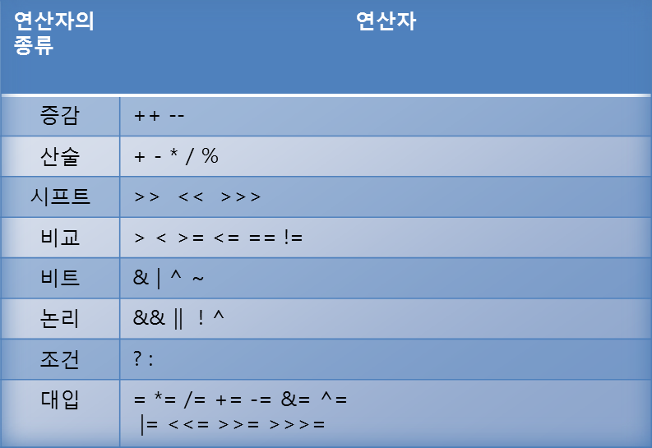

Slide 12

 | ++(postfix) -- (postfix)
 | +(양수 부호) -(양수, 음수 부호) ++(prefix) --(prefix) ~ !
 | 형 변환(type casting)
 | * / %
 | +(덧셈) –(뺄셈)
 | << >> >>>
 | < > <= >= instanceof
 | == !=
 | &(비트 AND)
 | ^( 비트 XOR)
 | |(비트 OR)
 | &&(논리 AND)
 | ||(논리 OR)
 | ? : (조건)
 | = += -= *= /= %= &= ^= |= <<= >>= >>>=
같은 우선순위의 연산자
  왼쪽에서 오른쪽으로 처리
  예외)오른쪽에서 왼쪽으로
    대입 연산자, --, ++, +,-(양수 음수 부호), !, 형 변환은 오른쪽에서 왼쪽으로 처리
괄호는 최우선순위
  괄호가 다시 괄호를 포함한 경우는 가장 안쪽의 괄호부터 먼저 처리
높음
낮음

Slide 13

산술 연산자 | 의미 | 예 | 결과값
+ | 더하기 | 25.5 + 3.6 | 29.1
- | 빼기 | 3 - 5 | -2
* | 곱하기 | 2.5 * 4 | 10.0
/ | 나누기 | 5/2 | 2
% | 나머지 | 5%2 | 1

Slide 14
/와 % 연산자
  정수 연산시 /은 정수 몫. %는 정수 나머지
  %의 이용 사례 : 홀수 짝수 판별
    int r = x % 2; r이 1이면 x는 홀수

Slide 15

a, b가 int일 때 a == a/b*b + a%b는 항상 true인가?

Slide 16

나머지 연산자는 주로 정수에 적용되지만 실수에도 적용 가능
n과 d가 실수일 때 n%d 는 n – (d*q) (단 q는 n/d의 정수부)
  몫 q의 부호는 n/d의 부호와 동일
  따라서 나머지의 부호는 n의 부호와 동일하다
    7.5 % 2.0은 1.5
    -7.5 % 2.0은 -1.5
    7.5 % -2.0은 1.5
    -7.5 % -2.0은 -1.5

Slide 17

정수를 입력받고 입력 받은 정수의 초를 몇 시간, 몇 분, 몇 초인가를
구하는 프로그램을 작성하시오.
import java.util.Scanner;
public class ArithmeticOperator {
public static void main (String[] args) {
int time;
int second;
int minute;
int hour;
Scanner sc = new Scanner(System.in);
System.out.print("정수를 입력하세요:"); // 시,분,초로 변환될 정수 입력
time = sc.nextInt();
second = time % 60; // 60으로 나눈 나머지는 초를 의미
minute = (time / 60) % 60; // 60으로 나눈 몫을 다시 60으로 나눈 나머지는 분을 의미
hour = (time / 60) / 60; // 60으로 나눈 몫을 다시 60으로 나눈 몫은 시간을 의미
System.out.print(time + "초는 ");
System.out.print(hour + "시간, ");
System.out.print(minute + "분, ");
System.out.println(second + "초입니다.");
}
}
정수를 입력하세요:500
500초는 0시간, 8분, 20초입니다.

Slide 18

피연산자로 정수 타입을 취하여 비트끼리 연산한다
  & AND
  | inclusive OR
  ^ XOR(Exclusive OR)
  ~ Complement
비트 연산자 | 내용
a & b | a와 b의 각 비트들의 AND 연산. 두 비트 모두 1일 때만 1이 되며 나머지는 0
a | b | a와 b의 각 비트들의 OR 연산. 두 비트 모두 0일 때만 0이 되며 나머지는 1
a ^ b | a와 b의 각 비트들의 XOR 연산. 두 비트가 서로 다르면 1, 같으면 0
~ a | 단항 연산자로서, a의 각 비트들에 NOT 연산. 1을 0으로, 0을 1로 변환

Slide 19

01101010
01101010
&
11001101
|
11001101
01001000
11101111
모두 1이므로
결과는 1
둘 중 하나라도
0이 되면 결과는 0
모두 0이므로
결과는 0
둘 중 하나라도
1이 되면 결과는 1
01101010
^
11001101
~
01101010
10100111
10010101
두 비트가 모두
같으므로 결과는 0
두 비트가 서로
다르므로 결과는 1
0은 1로 변환
1은 0으로 변환

Slide 20

System.out.println(9 | 10); // 11 (1001 OR 1010 = 1011)
System.out.println(9 & 10); // 8 (1001 AND 1010 = 1000) System.out.println(9 ^ 10); // 3 (1001 XOR 1010 = 0011)
System.out.println(~5); // -6
주의
  byte b1 = 127 | 99; // OK
  byte b2 = 127;
  b2 = b1 | 99; // invalid, cannot convert from int to byte

Slide 21
int num = 65666; // 65666 = 65536 +135
byte bNum = (byte) num;
System.out.println(bNum);
System.out.println(bNum & 0xff);
  -121
  135

Slide 22

시프트 연산자 | 내용
a >> b | a의 각 비트를 오른쪽으로 b 번 시프트한다. 최상위 비트의 빈자리는 시프트 전의 최상위 비트로 다시 채운다. 산술적 오른쪽 시프트.
a >>> b | a의 각 비트를 오른쪽으로 b 번 시프트한다. 그리고 최상위 비트의 빈자리는 0으로 채운다. 논리적 오른쪽 시프트.
a << b | a의 각 비트를 왼쪽으로 b 번 시프트한다. 그리고 최하위 비트의 빈자리는 0으로 채운다. 산술적 왼쪽 시프트.

Slide 23

byte a = 5; // 5
byte b = (byte)(a << 2); // 20
byte a = 20; // 20
byte b = (byte)(a >>> 2); // 5
a
0 0 0 0 0 1 0 1
항상 0으로
채움
항상 0으로
채움
0 0 0 1 0 1 0 0
a
0 0 0 0 1 0 1 0
0 0 0 0 1 0 1 0
b
0 0 0 1 0 1 0 0
0 0 0 0 0 1 0 1
b
byte a = 20; // 20
byte b = (byte)(a >> 2); // 5
byte a = (byte)0xf8; // -8
byte b = (byte)(a>> 2); // -2
최상위비트로
채움
0 0 0 1 0 1 0 0
a
최상위비트로
채움
1 1 1 1 1 0 0 0
a
0 0 0 0 1 0 1 0
1 1 1 1 1 1 0 0
0 0 0 0 0 1 0 1
b
1 1 1 1 1 1 1 0
b

Slide 24
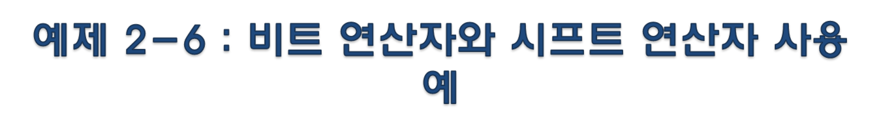
다음 소스의 실행 결과는 무엇인가?
public class BitShiftOperator {
public static void main (String[] args) {
short a = (short)0x55ff;
short b = 0x00ff;
// 비트 연산
System.out.printf("%x\n", a & b);
System.out.printf("%x\n", a | b);
System.out.printf("%x\n", a ^ b);
System.out.printf("%x\n", ~a);
byte c = 20; // 0x14
byte d = -8; // 0xf8
// 시프트 연산
System.out.println(c << 2); // c를 2비트 왼쪽 시프트
System.out.println(c >> 2); // c를 2비트 오른쪽 시프트. 0 삽입
System.out.println(d >> 2); // d를 2비트 오른쪽 시프트. 1 삽입
System.out.printf("%x\n", d >>> 2); // d를 2비트 오른쪽 시프트. 0 삽입
}
}
printf("%x\n", ...)는 결과 값을 16진수 형식으로 출력
ff
55ff
5500
ffffaa00
80
5
-2
3ffffffe

Slide 25

>> 산술적 오른쪽 시프트
  >>는 1비트 오른쪽으로 시프트할 때마다 2로 나누기하는 결과
<< 산술적 왼쪽 시프트
  << 연산자는 1비트 시프트할 때마다 2로 곱하는 결과
  음수(최상위 비트가 1)는 시프트 결과 최상위 비트가 0인 양수가 되는 오버플로 발생 가능 주의
>>> 논리적 오른쪽 시프트
  >>>는 시프트 시 최상위 비트에 항상 0이 삽입
  나누기의 산술적 효과가 나타나지 않음
byte, short, char 타입의 시프트 연산 시 주의 사항
  int 타입으로 변환되어 연산이 일어나므로 원하지 않는 결과 발생 가능
  byte b1 = 5 >> 1; // OK
  byte b2 = b1 >> 1; // invalid, cannot convert from int to byte

Slide 26

System.out.println("0x" + Integer.toHexString(-7));//0xfff9
System.out.println(-7 >> 2); // -2
System.out.println(-7 >> 2 << 2); // -8
System.out.println(-7 >> 1); // -4
System.out.println(-7 >> 1 << 1); // -8
int x = -1;
System.out.println(x >>> 30); // 3
System.out.println(x >>> 31); // 1
System.out.println(x >>> 32); // -1

Slide 27

수치적 대소 관계를 비교한다
  수직선 상에서 우측인가 좌측인가
양 피연산자는 모두 수 타입이고 식은 boolean 타입
  byte, short, int, long, char, float, double
비교 연산자 | 내용 | 예제 | 결과
a < b | a가 b보다 작으면 true 아니면 false | 3 < 5 | true
a > b | a가 b보다 크면 true 아니면 false | 3 > 5 | false
a <= b | a가 b보다 작거나 같으면 true 아니면 false | 1 <= 0 | false
a >= b | a가 b보다 크거나 같으면 true 아니면 false | 10 >= 10 | true
a == b | a가 b와 같으면 true 아니면 false | 1 == 3 | false
a != b | a가 b와 같지 않으면 true 아니면 false | 1 != 3 | true

Slide 28

수는 타입과 관계없이 비교가 가능하다
  System.out.print( 2 > 1.8); // true, int와 double의 비교
  char a = 'A';
  System.out.print('B' == a+1); // true, char와 int의 비교

Slide 29

Boolean Operator
&(AND), |(OR), ^(XOR), ! (NOT)
피연산자로 boolean 타입을 취한다
우선순위는 &, ^, | 순

Slide 30

a | b | a & b | 예
true | true | true | (3<5) & (1==1)은 false
true | false | false | (3<5) & (1==2)은 false
false | true | false | (3>5) & (1==1)은 false
false | false | false | (3>5) & (1==2)은 false
a | b | a | b | 예
true | true | true | (3<5) | (1==1)은 true
true | false | true | (3<5) | (1==2)은 true
false | true | true | (3>5) | (1==1)은 true
false | false | false | (3>5) | (1==2)은 false

Slide 31

a | b | a ^ b | 예
true | true | false | (3<5) ^ (1==1)은 false
true | false | true | (3<5) ^ (1==2)은 true
false | true | true | (3>5) ^ (1==1)은 true
false | false | false | (3>5) ^ (1==2)은 false
a | !a | 예제
true | false | !(3 < 5)는 false
false | true | !(3 > 5)는 true

Slide 32
int move = 0;
for (int i = 0; i < 10; i++)
System.out.println(move ^= 1);
  1010101010을 인쇄

Slide 33

&& (Short Circuit AND), || ((Short Circuit OR)
&&는 &와 같다.
  단, 왼쪽 피연산자의 값이 true일 때만 오른쪽 피연산자의 값을 처리한다.
||는 |와 같다.
  단, 왼쪽 피연산자의 값이 false일 때만 오른쪽 피연산자의 값을 처리한다.
우선순위
  논리연산자 &, |가 조건부 논리연산자 &&, ||보다 높다
  &&가 ||보다 높다

Slide 34

a | b | a || b | 예제
true | true | true | (3<5) || (1==1)은 true
true | false | true | (3<5) || (1==2)은 true
false | true | true | (3>5) || (1==1)은 true
false | false | false | (3>5) || (1==2)은 false
a | b | a && b | 예제
true | true | true | (3<5) && (1==1)은 true
true | false | false | (3<5) && (1==2)은 false
false | true | false | (3>5) && (1==1)은 false
false | false | false | (3>5) && (1==2)은 false

Slide 35
System.out.println(true | false & false); // true
  &가 | 보다 우선 순위가 높다
System.out.println(true | false && false); // false
  |가 && 보다 우선 순위가 높다

Slide 36

논리연산자 &, |는 조건부 논리연산자 &&, || 보다 비효율적이어서 덜 사용함
AND의 경우
  getFalse() & getFalse() // 두 번 호출
  getFalse() && getFalse() // 한 번 호출
OR의 경우
  getTrue() | getTrue () // 두 번 호출
  getTrue () || getTrue () // 한 번 호출
  boolean getFalse(){
  return false;
  }
  boolean getTrue(){
  return true;
  }

Slide 37

다음 소스의 실행 결과는 무엇인가?
public class LogicalOperator {
public static void main (String[] args) {
System.out.println('a' > 'b');
System.out.println(3 >= 2);
System.out.println(-1 < 0);
System.out.println(3.45 <= 2);
System.out.println(3 == 2);
System.out.println(3 != 2);
System.out.println(!(3 != 2));
System.out.println((3 > 2) && (3 > 4));
System.out.println((3 != 2) || (-1 > 0));
System.out.println((3 != 2) ^ (-1 > 0));
}
}
false
true
true
false
false
true
false
false
true
true

Slide 38

다음은 모두 참
  'a' 보다 'A' 는 크다
  "ABD"는 "ABCEFGHJ" 보다 크다
  '1' 는 10 보다 크다

Slide 39

대입 연산자 | 내용
a = b | b의 값을 a에 대입
a += b | a = a + b과 동일
a -= b | a = a - b과 동일
a *= b | a = a * b과 동일
a /= b | a = a / b과 동일
a %= b | a = a % b과 동일
a &= b | a = a & b과 동일
a ^= b | a = a ^ b과 동일
a |= b | a = a | b과 동일
a <<= b | a = a << b과 동일
a >>= b | a = a >> b과 동일
a >>>= b | a = a >>> b과 동일
증감 연산자 | 내용
a++ | a을 먼저 사용한 후에 1 증가
a-- | a을 먼저 사용한 후에 1 감소
++a | a을 먼저 1 증가한 후에 사용
--a | a을 먼저 1 감소한 후에 사용

Slide 40

다음 실행 후 각각의 변수의 값은?
  int i = 5;
  int k = (i = 3) * i;
    k의 값은 9
다음 실행 후 각각의 변수의 값은?
  int i = 8;
  i += (i = 4);
  int j = 8;
  j = j + (j = 4);
    i, j 는 모두 12

Slide 41

증감 연산의 순서
  증감연산자가 피연산자 뒤에 붙는 경우
    int a, b = 4;
    a = b++;
    // 결과 a=4, b=5
  증감연산자가 피연산자 앞에 붙는 경우
    int a, b = 4;
    a = ++b;
    // 결과 a=5, b=5
의외의 결과
  int s = 3;
  s = s++;
  System.out.println(s);
  나중에 대입 하기 위해 일단 3 보관,
  s의 값이 1 증가하여 4가 됨,
  다시 s에 3 대입

Slide 42

다음 소스의 실행 결과는 무엇인가?
public class UnaryOperator {
public static void main(String[] args) {
int opr = 0;
opr += 3; // opr = opr + 3
System.out.println("1 : " + opr++); // opr 출력 후 증가
System.out.println("2 : " + opr);
System.out.println("3 : " + ++opr); // opr 증가 후 출력
System.out.println("4 : " + opr);
System.out.println("5 : " + opr--); // opr 출력 후 감소
System.out.println("6 : " + opr);
System.out.println("6 : " + --opr); // opr 감소 후 출력
System.out.println("7 : " + opr);
}
}
3
4
5
5
5
4
3
3

Slide 43

opr1?opr2:opr3
  세 개의 피연산자로 구성된 삼항(ternary) 연산자
    opr1이 true이면, 연산식의 결과는 opr2, false이면 opr3
  if-else을 간결하게 표현할 수 있음
int x = 5;
int y = 3;
int s;
if(x>y)
s = 1;
else
s = -1;
int s = (x>y)?1:-1;

Slide 44

다음 소스의 실행 결과는 무엇인가?
public class TernaryOperator {
public static void main (String[] args) {
int a = 3, b = 5;
System.out.println("두 수의 차는 " + ((a>b)?(a-b):(b-a)));
}
}
두 수의 차는 2

Slide 45

참조의 비교가 가능하다
  int[] arrA = { 1, 2, 3 };
  int[] arrB = arrA;
  System.out.println(arrA != arrB); // false
  System.out.println(null != null); // false
boolean 타입의 비교가 가능하다
  System.out.println(true != false); // true

Slide 46

블록(Block)
  중괄호로 둘러 싸인 문장들
자바에서 블록은 문장과 같은 역할
  문장 대신 블록을 사용할 수 있다
  블록 대신 문장을 사용할 수 있다

Slide 47
블록은 Block 내에서 선언된 지역 변수의 유효범위가 된다
  유효범위 밖에서 변수를 사용하여 컴파일 에러가 발생하는 예제
  public class Example{
  public static void main(String[] a){
  int i = 10;
  {
  int j = 20;
  }
  System.out.println(i*j);
  }
  }
if, switch, for, while, do … while문에서도 마찬가지

Slide 48

지역변수
  블록 내에서 선언되는 변수
  블록 내에서만 사용할 수 있는 변수
예
  main() 메소드의 변수
  메소드 정의의 형식인자
  메소드 몸체에서 선언한 변수
블록의 실행이 끝나면 지역변수는 없어짐
  메소드의 실행이 끝나면 지역변수가 차지하던 메모리는 회수됨

Slide 49

변수의 scope 은 그 변수의 값을 읽거나 변경시킬 수 있는 프로그램의 영역
예
  변수 myVariable의 Scope은 어디서부터 어디까지인가?

Slide 50

첫 n 개의 정수 합과 곱을 인쇄하는 void 메소드
  void sumAndProduct(int n) {
  int sum = 0;
  int product = 1;
  for (int i = 1; i <= n; i++){
  sum += i;
  product *= i;
  }
  System.out.println("첫 " + n + "개 정수의 합은 "+ sum);
  System.out.println("첫 " + n + "개 정수의 곱은 "+ product);
  }
sumAndProduct에 나타난 변수는 모두 몇 개인가?
  n
  sum
  product
  i
각 변수의 Scope는 어디인가?
  n: 메소드 몸체 전체
  sum, product: 선언된 문장부터 몸체 끝까지
  i: for 문장

Slide 51

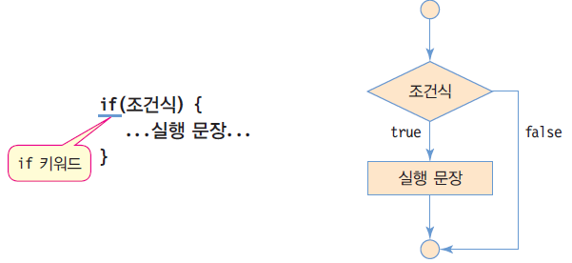
단순 if 문
  if 다음의 괄호 안에는 조건식(논리형 변수나 논리 연산)
  조건식의 값이
    true인 경우, if문을 벗어나 다음 문장이 실행된다.
    false의 경우에는 if 다음의 문장이 실행되지 않고 if 문을 빠져 나온다.

Slide 52

시험 점수가 80점이 이상이면 합격 판별을 하는 프로그램을 작성하시오.
import java.util.Scanner;
public class SuccessOrFail {
public static void main (String[] args) {
Scanner in = new Scanner(System.in);
System.out.print("점수를 입력하시오: ");
int score = in.nextInt();
if (score >= 80)
System.out.println("축하합니다! 합격입니다.");
}
}
점수를 입력하시오: 95
축하합니다! 합격입니다.

Slide 53

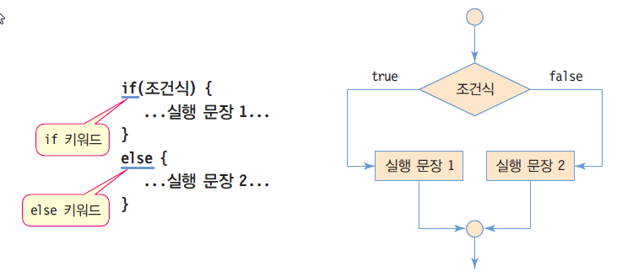
if-else 문
  조건식이 true면 실행문장1 실행 후 if-else문을 벗어남
  false인 경우에 실행문장2 실행후, if-else문을 벗어남

Slide 54

입력된 수가 3의 배수인지 판별하는 프로그램을 작성하시오.
import java.util.Scanner;
public class MultipleOfThree {
public static void main (String[] args) {
Scanner in = new Scanner(System.in);
System.out.print("수를 입력하시오: ");
int number = in.nextInt();
if (number % 3 == 0)
System.out.println("3의 배수입니다.");
else
System.out.println("3의 배수가 아닙니다.");
}
}
수를 입력하시오: 129
3의 배수입니다.

Slide 55

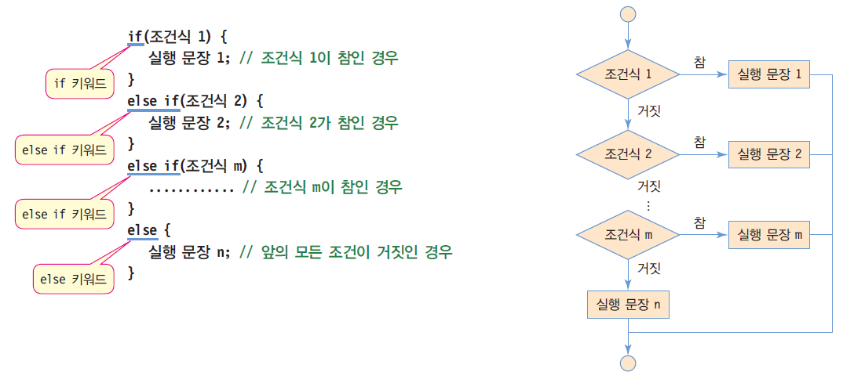
다중 if문
  실행문장이 다시 if문 또는 if-else문을 포함
  else 문은 바로 전의 if문과 짝을 이룬다.
  조건문이 너무 많은 경우, switch 문 사용 권장

Slide 56

if-else문을 이용하여 키보드 입력된 성적에 대해
학점을 부여하는 프로그램을 작성해보자.
import java.util.Scanner;
public class Grading {
public static void main (String[] args) {
char grade;
Scanner a = new Scanner(System.in);
while (a.hasNext()) {
int score = a.nextInt();
if(score >= 90.0) // score가 90.0 이상인 경우
grade = 'A';
else if(score >= 80.0) // score가 80.0 이상이면서 90.0 미만인 경우
grade = 'B';
else if(score >= 70.0) // score가 70.0 이상이면서 80.0 이만인 경우
grade = 'C';
else if(score >= 60.0) // score가 60.0 이상이면서 70.0 이만인 경우
grade = 'D';
else // score가 60.0 이만인 경우
grade = 'F';
System.out.println("학점은 "+grade+"입니다");
}
}
}
키가 입력될 때까지 기다리며, 입력된 키가 있는 경우 true 리턴. ctrl-z 키가 입력되면 false 리턴
80
학점은 B입니다
90
학점은 A입니다
76
학점은 C입니다

Slide 57

조건 연산자 ?:는 if-else로 바꿀 수 있음
if (a>b)
  i = a – b;
else
  i = b – a;
i = a>b?a-b:b-a;

Slide 58

if문의 then, else는 하나의 문장만 허용한다
두 개의 문장을 블록으로 묶지 않았을 때의 잘못
  if(a < 5 & b > 2)
  System.out.println("a less than 5");
  System.out.println("b greater than 2"); // if 문과 관계없는 문장
  else System.out.println("Other range"); // if가 없는 이상한 else문

Slide 59

  if(a < 5 & b > 2){
  System.out.println("a less than 5");
  System.out.println("b greater than 2");
  }
  else System.out.println("Other range");

Slide 60

연속된 if문은 간결 연산자와 동일한 의미
  if(married == 'S')
  if(gender == 'M')
  if(age >= 18)
  if(age<=26)
  System.out.println("Suitable");
간결 연산자 && 사용
  if(married == 'S' && gender == 'M' && age >= 18 && age<=26)
  System.out.println("Suitable");

Slide 61

"짧은 if" (if-then) 의 사용 자제
  반드시 if-then-else로 구성
  then 또는 else 문에서 처리할 것이 없을 때 다음 중 하나 사용
    ; 빈 세미콜론
    {} 빈 블록
복합 if 문에서 else는 가장 가까운 if와 짝을 이룬다
break문의 동작을 이해한다
  중첩 if 문 속의 break는 전체 if문의 종료

Slide 62

switch 문은 중첩 if-else의 대용
switch 문의 형식
    switch(expression) {
    case n1:
    statement1;
    case n2:
    statement2;
    …….
    default:
    statement3;
    }

Slide 63
switch문의 동작은 다음과 같이 진행
  식의 결과가 n1, n2, …중 하나와 일치하면 해당 문장으로,
  일치하는 값이 없으면 default의 문장을 수행
  일치하는 값이 없고 default의 문장이 없으면 곧바로 switch문 다음 문장으로 넘어감
  if문의 then과 else 다음에는 하나의 문장 허용하지만 switch문은 하나의 case에 여러 문장 허용

Slide 64

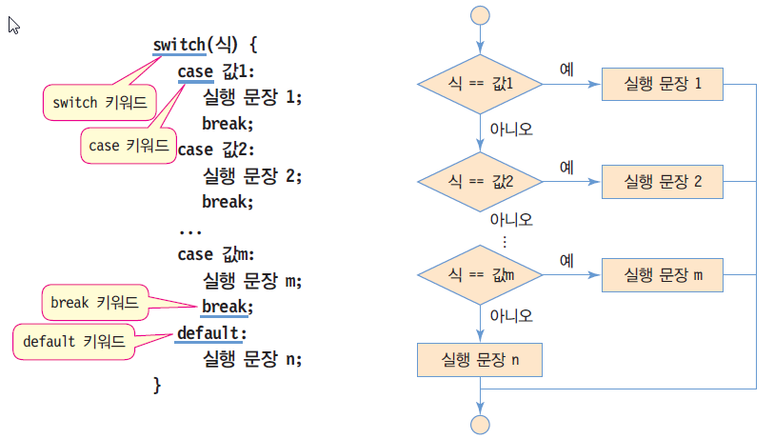
switch문은 식과 case 문의 값과 비교
  case의 비교 값과 일치하면 해당 case문의 실행문장 수행.
    break를 만나면 switch문을 벗어남
  case의 비교 값과 일치하는 것이 없으면 default 문 실행
default문은 생략 가능

Slide 65
grade 값에 따라 해당되는 내용을 출력하는 예
  switch (grade) {
  case 'A':
  System.out.println("Great job – an A!");
  case 'B':
  System.out.println("Good job – an B!");
  case 'C':
  System.out.println("Your Grade was a C!");
  default:
  System.out.println("Sorry, F!");
  }

Slide 66

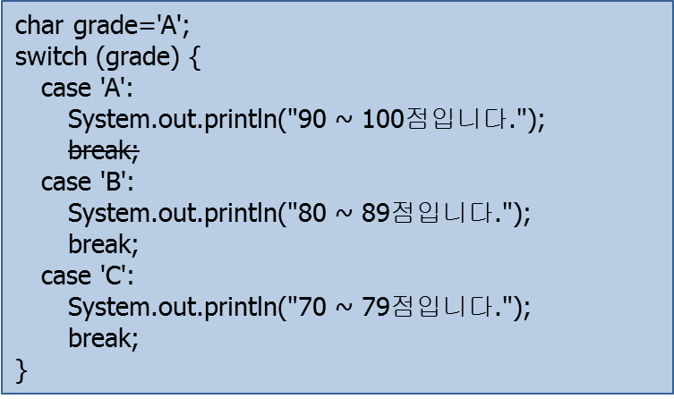
switch문 내의 break문
  break 문장을 만나면 switch문을 벗어남
  만일 case 문에 break문이 없다면, 다음 case문의 실행 문장으로 실행을 계속하게 되며, 언젠가 break를 만날 때까지 계속 내려감
90 ~ 100점입니다.
80 ~ 89점입니다.

Slide 67

break는 더 이상 switch문을 수행하지 않고 빠져나가게 함
break를 사용하면 if 문의 실행처럼 case를 하나만 골라 실행
  break문을 추가한 예제
    switch (grade) {
    case 'A':
    System.out.println("Great job – a A!"); break;
    case 'B':
    System.out.println("Good job – a B!"); break;
    case 'C':
    System.out.println("Your Grade was a C!"); break;
    default:
    System.out.println("Sorry, F!");
    }

Slide 68

2 또는 3일 경우는 다음과 같이 표현
  case 2:
  case 3:
    statement_1;
    statement_2;
    statement_n;
    break;
case의 순서는 무관
  case 9:
  case 4:
  case 5:

Slide 69

학점이 A, B 인 학생에게는 "참 잘하였습니다.", 학점이 C, D인 학생에게는 "좀 더 노력하세요.", 학점이 F인 학생에게는 "다음 학기에 다시 수강하세요."를 출력하는 프로그램을 switch문의 break를 잘 활용하여 작성하여라.
public class GradeSwitch {
public static void main(String[] args) {
char grade='C';
switch (grade) {
case 'A':
case 'B':
System.out.println("참 잘하였습니다.");
break;
case 'C':
case 'D':
System.out.println("좀 더 노력하세요.");
break;
case 'F':
System.out.println("다음 학기에 다시 수강하세요.");
break;
default:
System.out.println("잘못된 학점입니다.");
}
}
}
좀 더 노력하세요.

Slide 70

검사용 변수에 long을 제외한 정수타입과 문자열을 사용
  byte, short, int, char , String 사용
  long, float, double, boolean은 사용할 수 없음
case 문의 값
  case문에 제시하는 값은 상수이어야 함
  사용 가능한 값
    정수 타입 리터럴
    문자열 리터럴

Slide 71
int a = 0;
int b = 1;
int c = 25;
switch(c%2) {
case 1 : // 정수 리터럴
...;
break;
case 2: // 정수 리터럴
}
String s = "예";
switch(s) {
case "예" : // 문자열 리터럴 사용 가능. JDK1.7부터 적용
...;
break;
case "아니요" : // 문자열 리터럴 사용 가능. JDK1.7부터 적용
...;
break;
}
switch(a) {
case a : // 오류. 변수 사용 안됨
case a > 3 : // 오류. 수식 안됨
case a == 1 : // 오류. 수식 안됨
}
잘못된 case 문
정상적인 case 문

Slide 72

앞의 다중 if문을 이용한
성적 분류 프로그램을
switch문으로 바꾸시오.
import java.util.Scanner;
public class Grading2 {
public static void main (String[] args) {
char grade;
Scanner a = new Scanner(System.in);
while (a.hasNext()) {
int score = a.nextInt();
switch (score/10) {
case 10:
case 9:
grade = 'A';
break;
case 8:
grade = 'B';
break;
case 7:
grade = 'C';
break;
case 6:
grade = 'D';
break;
default:
grade = 'F';
}
System.out.println("학점은 "+grade+"입니다");
}
}
}
100
학점은 A입니다
55
학점은 F입니다
76
학점은 C입니다

